Slide 1
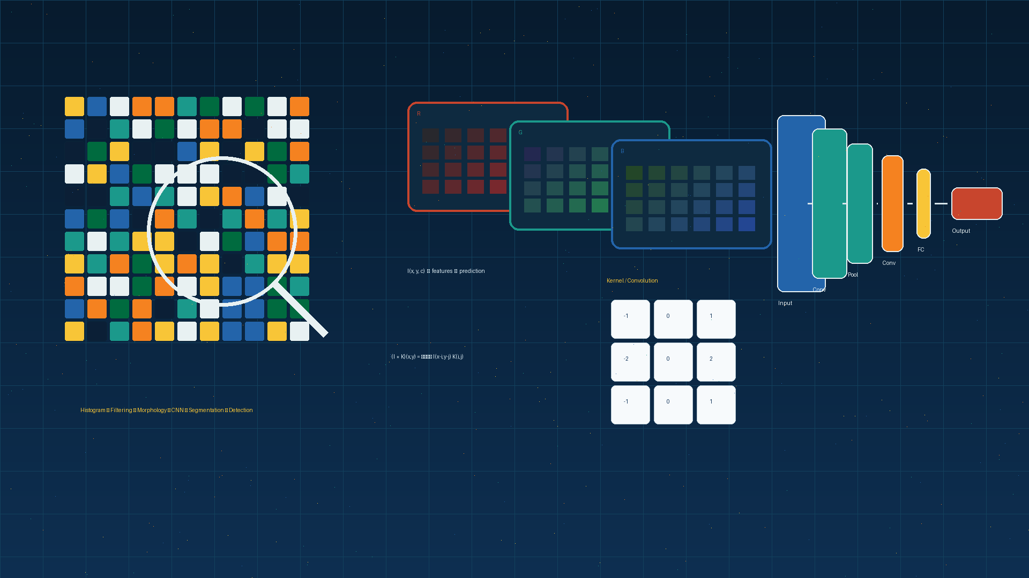

S2 Statistika Terapan | FMIPA Universitas Padjadjaran
Pembelajaran Mesin
Deck pembelajaran profesional berbasis materi HTML mata kuliah
Penulis materi: Dr. Irlandia Ginanjar, M.Si
Program: S2 Statistika Terapan FMIPA UNPAD
Sumber: materi HTML mata kuliah
Pembelajaran
Mesin
01

Slide 2
S2 Statistika Terapan | FMIPA Universitas Padjadjaran
Mengapa Pembelajaran Mesin Penting?
Peran mata kuliah dalam statistika terapan, komputasi, riset, dan pengambilan keputusan
Setelah mengikuti pertemuan ini, mahasiswa diharapkan mampu menjelaskan konsep definisi machine learning, statistik klasik, supervised learning, unsupervised learning…
Domain Aplikasi
Menjelaskan fondasi pembelajaran mesin dan pendahuluan machine…
Menerapkan feature engineering, feature pada data dan persoalan…
Merancang pengelolaan data dan alur analisis yang dapat direplikasi
Mengevaluasi model melalui asumsi, validasi, dan diagnostik yang…
Prediksi
Klasifikasi
Kesehatan
Industri
Bisnis
Sains data
Materi Pembelajaran Mesin | Sumber HTML
02

Slide 3
S2 Statistika Terapan | FMIPA Universitas Padjadjaran
Capaian Pembelajaran Mata Kuliah
Empat capaian inti: fondasi, metode, validasi, dan komunikasi ilmiah
Menjelaskan fondasi pembelajaran mesin dan pendahuluan machine learning secara kritis
Menerapkan feature engineering, feature pada data dan persoalan terapan
CPMK1
CPMK2
Merancang pengelolaan data dan alur analisis yang dapat direplikasi
Mengevaluasi, menginterpretasi, dan mengomunikasikan hasil analisis secara bertanggung jawab.
CPMK3
CPMK4
Kunci: mahasiswa bergerak dari memahami konsep menjadi menghasilkan keputusan berbasis data yang terukur dan dapat diuji.
Materi Pembelajaran Mesin | Sumber HTML
03

Slide 4
S2 Statistika Terapan | FMIPA Universitas Padjadjaran
Peta Sub-CPMK dan Pertemuan
Alur 16 pertemuan disusun spiral: fondasi → metode → evaluasi → integrasi
Sub-CPMK
Pertemuan
Kemampuan Akhir
Fokus Pembelajaran
SubCPMK1
1–4
Fondasi & struktur data
Pendahuluan, Kebutuhan dan, Pemilihan Metode, Supervised
SubCPMK2
5–8
Metode inti & desain
Supervised, Unsupervised, Feature, UTS Berbasis
SubCPMK3
9–12
Pemodelan & evaluasi
Ensemble Learning, Neural Network dan, Evaluation, Hyperparameter
SubCPMK4
13–16
Integrasi & proyek
Interpretasi Model, Visualisasi dan, Pelaporan Ilmiah, UAS Proyek Akhir
Materi Pembelajaran Mesin | Sumber HTML
04

Slide 5
S2 Statistika Terapan | FMIPA Universitas Padjadjaran
Workflow Pembelajaran Mesin
Pipeline kerja: dari masalah dan data menuju model, validasi, dan keputusan
Masalah
& tujuan
Audit
& kurasi
Eksplorasi
pola
Model
kandidat
Validasi
hasil
Keputusan
ilmiah
Prinsip kelas: rumuskan masalah → pahami data → pilih metode → uji asumsi → validasi hasil → jelaskan dampak.
Model yang baik bukan hanya akurat, tetapi juga transparan, dapat direplikasi, dan masuk akal dalam konteks masalah.
Materi Pembelajaran Mesin | Sumber HTML
05

Slide 6
Pertemuan 1–8 | Fondasi, struktur data, metode inti, dan evaluasi tengah
Bagian I
Fondasi & Metode Inti

Slide 7
S2 Statistika Terapan | FMIPA Universitas Padjadjaran
Fondasi dan Struktur Data
Pendahuluan, Kebutuhan dan, Pemilihan Metode, Supervised
Pendahuluan Machine Learning dan…
Karakteristik Utama
Pendahuluan Machine
Kebutuhan dan
Pemilihan Metode
Supervised Learning untuk
Supervised Learning untuk
Analisis Kebutuhan dan…
Pemilihan Metode Berdasarkan…
Peta konsep
Materi Pembelajaran Mesin | Sumber HTML
07

Slide 8
S2 Statistika Terapan | FMIPA Universitas Padjadjaran
Metode Inti dan Operasi Dasar
Pemilihan Metode, Supervised, Supervised, Unsupervised, Feature, UTS Berbasis
Pemilihan Metode
Kompetensi ini mendukung SubCPMK1 dalam…
Supervised
Kompetensi ini mendukung SubCPMK2 dalam…
Supervised
Kompetensi ini mendukung SubCPMK2 dalam…
Unsupervised
Kompetensi ini mendukung SubCPMK2 dalam…
Feature
Kompetensi ini mendukung SubCPMK3 dalam…
UTS Berbasis
Kompetensi ini mendukung SubCPMK3 dalam…
Prinsip: Supervised Learning untuk Regresi
Prinsip: Feature Engineering, Feature Selection, dan Pipeline
Metode dasar adalah grammar analisis: pahami asumsi dan tujuan sebelum menyusun model yang lebih kompleks.
Materi Pembelajaran Mesin | Sumber HTML
08

Slide 9
S2 Statistika Terapan | FMIPA Universitas Padjadjaran
Metode Inti dan Estimasi
Formulasi, estimasi, komputasi, diagnostik, dan interpretasi
Prinsip: Unsupervised Learning: Clustering dan Reduksi Dimensi
Supervised Learning
Kompetensi ini…
Unsupervised
Kompetensi ini…
Feature Engineering
Kompetensi ini…
UTS Berbasis Proyek
Kompetensi ini…
1
0
0
0
1
0
0
0
1
Ensemble Learning
Kompetensi ini…
Matriks struktur ilustratif
Catatan: model dipilih karena sesuai dengan struktur data dan tujuan analisis, bukan karena tampak paling kompleks.
Materi Pembelajaran Mesin | Sumber HTML
09

Slide 10
S2 Statistika Terapan | FMIPA Universitas Padjadjaran
Integrasi Model dan Diagnostik
Alur keputusan dari data, model, diagnostik, revisi, sampai interpretasi
Data
Model I
Diagnostik
Model II
Keputusan
Intuisi pemodelan
Analisis dimulai dari struktur data, dilanjutkan dengan model kandidat, pemeriksaan asumsi, revisi, dan interpretasi substantif.
Prinsip: Data → model → validasi → interpretasi
Materi Pembelajaran Mesin | Sumber HTML
10

Slide 11
Pertemuan 9–12 | Pemodelan lanjut, komputasi, validasi, dan aplikasi
Bagian II
Pemodelan & Evaluasi

Slide 12
S2 Statistika Terapan | FMIPA Universitas Padjadjaran
Arsitektur Analisis Terintegrasi
Dari data mentah menuju keluaran yang tervalidasi dan dapat dikomunikasikan
Data
input
Pra-
proses
Model
baseline
Model
lanjut
Validasi
Output
Komponen utama
Kualitas data
Representasi
Model kandidat
Validasi
Interpretasi
Risiko analisis
Data leakage
Bias sampel
Asumsi keliru
Validasi lemah
Materi Pembelajaran Mesin | Sumber HTML
12

Slide 13
S2 Statistika Terapan | FMIPA Universitas Padjadjaran
Pemodelan Lanjut dan Formulasi
Ensemble Learning, Neural Network dan, Evaluation, Hyperparameter, Interpretasi Model
Prinsip: Ensemble Learning dan Gradient Boosting
Ensemble Learning dan Gradient Boosting
Neural Network dan Deep Learning
Prinsip: Evaluation, Validation, dan Model Comparison
Model Evaluation, Validation, dan Model…
Hyperparameter Tuning dan Eksperimen…
Prinsip: Interpretasi Model dan Explainable Machine
Interpretasi Model dan Explainable…
Praktikum diarahkan pada eksperimen reproducible: baseline → model lanjut → validasi → interpretasi kesalahan.
Materi Pembelajaran Mesin | Sumber HTML
13

Slide 14
S2 Statistika Terapan | FMIPA Universitas Padjadjaran
Validasi, Diagnostik, dan Evaluasi
Kualitas analisis dinilai dari data, asumsi, stabilitas, interpretasi, dan dampaknya
Kualitas data
kelengkapan & konsistensi
Asumsi model
struktur & dependensi
Validasi
skema sesuai tujuan
Diagnostik
residual & sensitivitas
Perbandingan
kinerja & kompleksitas
Interpretasi
konteks & keterbatasan
Kinerja = akurasi + stabilitas + interpretabilitas
Bukti kuat = validasi + diagnostik + transparansi
Validasi yang baik memastikan hasil tetap masuk akal, dapat dijelaskan, dan dapat dipertanggungjawabkan pada data baru.
Materi Pembelajaran Mesin | Sumber HTML
14

Slide 15
S2 Statistika Terapan | FMIPA Universitas Padjadjaran
Aplikasi Lanjut dan Studi Kasus
Menerjemahkan teori, data, metode, dan evaluasi menjadi solusi terapan
Neural Network dan Deep Learning
Model Evaluation, Validation, dan…
Kasus A
data nyata
Kasus B
hasil model
Hyperparameter Tuning dan Eksperimen…
Interpretasi Model dan Explainable…
Visualisasi dan Komunikasi Hasil…
Pelaporan Ilmiah, Peer Review, dan…
Aplikasi lanjut menuntut definisi masalah yang jelas, data yang layak, metode yang tepat, validasi yang kuat, dan komunikasi yang…
Materi Pembelajaran Mesin | Sumber HTML
15

Slide 16
Pertemuan 13–16 | Integrasi, riset, reproducibility, presentasi, dan proyek akhir
Bagian III
Riset, Reproducibility & Project

Slide 17
S2 Statistika Terapan | FMIPA Universitas Padjadjaran
Riset, Reproducibility, dan Proposal
Kontribusi ilmiah tumbuh dari masalah, bukti, metode, validasi, dan dampak
Rumusan masalah
Peta literatur
Kontribusi
Data & desain
pertanyaan yang jelas
metode dan kelemahan studi
nilai tambah yang dapat diuji
sumber, unit, dan kualitas
Validasi eksternal
Explainability
Reproducibility
Etika & governance
uji generalisasi hasil
mengapa hasil bekerja/gagal
kode, seed, dan environment
privasi, akses, dan dampak
Struktur proyek: masalah → data → metode → asumsi → validasi → hasil → keterbatasan → rekomendasi → dampak.
Materi Pembelajaran Mesin | Sumber HTML
17

Slide 18
S2 Statistika Terapan | FMIPA Universitas Padjadjaran
Penilaian dan Ide Proyek Akhir
Bobot penilaian menggabungkan konsep, implementasi, validasi, komunikasi, dan riset
Partisipasi, diskusi, kehadiran
10%
Model Evaluation, Validation, dan…
Hyperparameter Tuning dan…
Kuis reflektif
10%
Tugas konsep dan praktikum
10%
Interpretasi Model dan Explainable…
Visualisasi dan Komunikasi Hasil…
Presentasi hasil analisis
10%
Pelaporan Ilmiah, Peer Review, dan…
UAS Proyek Akhir dan Pertahanan…
UTS berbasis kasus
10%
Laporan/proyek analisis
20%
Proposal riset dan presentasi
20%
UAS proyek akhir
10%
Rubrik proyek: relevansi 20%, metodologi 25%, evaluasi 20%, interpretasi 15%, reproducibility 10%, komunikasi 10%.
Materi Pembelajaran Mesin | Sumber HTML
18

Slide 19
S2 Statistika Terapan | FMIPA Universitas Padjadjaran
Matriks Pemilihan Metode
Menautkan karakteristik masalah dengan pendekatan dan strategi evaluasi
Fondasi masalah
Pendahuluan Machine…
Struktur data
Analisis Kebutuhan dan…
Metode inti
Supervised Learning untuk…
Evaluasi tengah
UTS Berbasis Proyek…
Pemodelan lanjut
Neural Network dan Deep…
Integrasi & proyek
Pelaporan Ilmiah, Peer…
Pilihan metode = tujuan + struktur data + asumsi
Keputusan model = validasi + interpretasi + dampak
Metode terbaik adalah metode yang menjawab masalah secara sahih, transparan, stabil, dan proporsional.
Materi Pembelajaran Mesin | Sumber HTML
19

Slide 20
S2 Statistika Terapan | FMIPA Universitas Padjadjaran
Pertanyaan Diskusi Kelas
Menguji penalaran mahasiswa terhadap asumsi, data, model, validasi, dan dampak
Q1 · Metrik apa yang
Q2 · Bagaimana cara…
Q3 · Keputusan…
Q4 · Apa baseline…
Metrik apa yang paling sesuai…
Bagaimana cara menjelaskan…
Keputusan preprocessing mana…
Apa baseline yang adil untuk…
Q5 · Bagaimana…
Q6 · Apa risiko bias
Q7 · Asumsi apa yang
Q8 · Bagaimana…
Bagaimana menyampaikan…
Apa risiko bias dan kegagalan…
Asumsi apa yang paling…
Bagaimana membandingkan dua…
Diskusi kuat = asumsi eksplisit → bukti relevan → perbandingan adil → keterbatasan jujur → rekomendasi proporsional.
Materi Pembelajaran Mesin | Sumber HTML
20

Slide 21
Pembelajaran Mesin
AI mempercepat proses,
penalaran tetap memimpin
Pembelajaran Mesin memadukan teori, data, komputasi, validasi, dan komunikasi. AI mempercepat eksplorasi dan pemeriksaan awal; mahasiswa tetap memverifikasi asumsi, kode, hasil numerik, ketidakpastian, sumber, dan dampak sebelum mengambil keputusan.
21
Notes:
[Sources]
- RPS mata kuliah Revisi AI 2026, Program Studi S2 Statistika Terapan FMIPA Universitas Padjadjaran.
[/Sources]
Penutup: CPL tetap. AI adalah akselerator ketercapaian CPMK/Sub-CPMK, bukan pengganti penalaran statistika. Tekankan kewajiban prompt log ringkas, sumber, kode/notebook reproducible, validasi, dan audit trail.

